Slide 1
Дидактическая игра на липучках
(для детей 6-7 лет)
"ДЕЛАЕМ ПОКУПКИ"

Slide 2
Цель: формирование у детей основ финансовой грамотности
Задачи: учить детей разбираться в ценах и покупках, тренировать у детей навыки счета в пределах 20, знакомить с номиналом монет. Воспитывать интерес к сюжетной игре.
Ход игры: дети выбирают в магазине товары и оплачивают монетами нужного номинала. В процессе игры дети понимают, что все товары стоят реальных денег и, что надо уметь их считать, чтобы хватило на покупку.
Содержание игры:
Игровое поле-основа для выкладывания изображения продуктов, которые можно приобрести в магазине.
Карточки с товарами с указанием стоимости (20штук)
Монеты разного номинала: 1, 2, 5, 10 рублей и 10, 50 копеек.

Slide 3
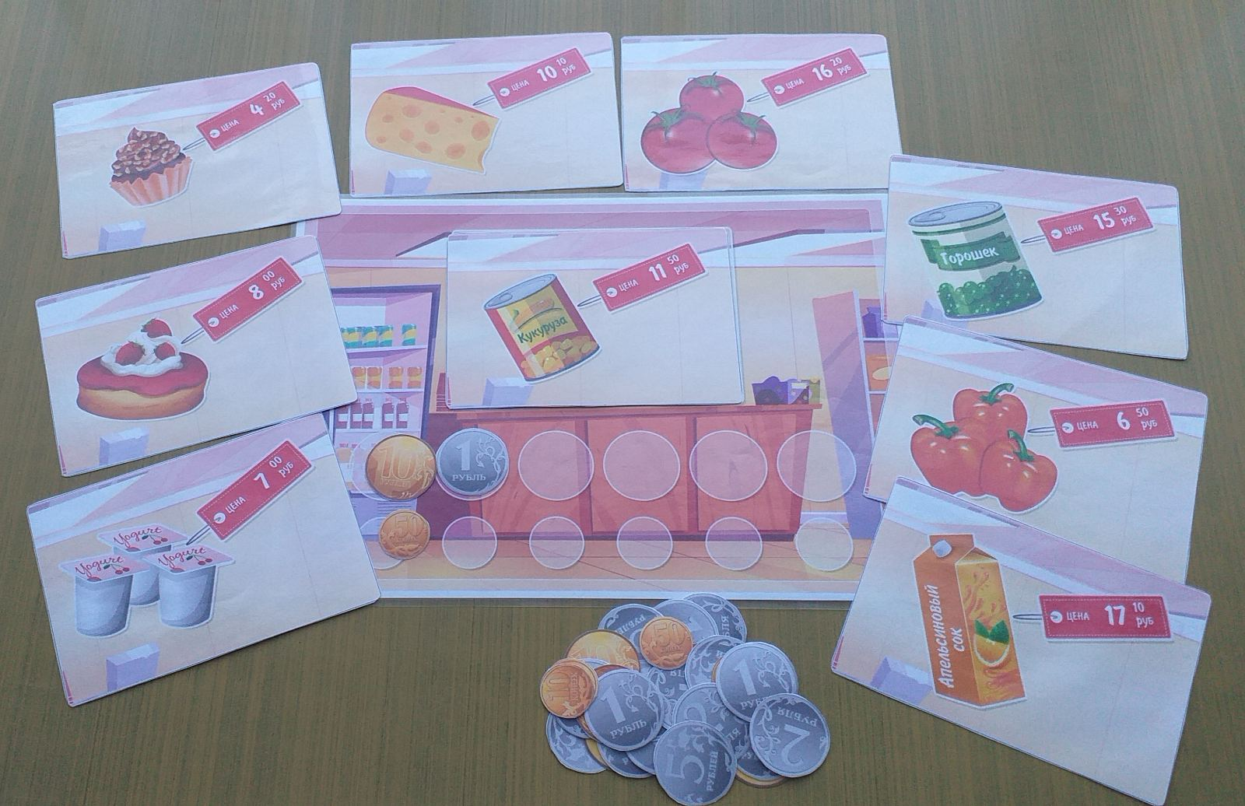

Slide 4
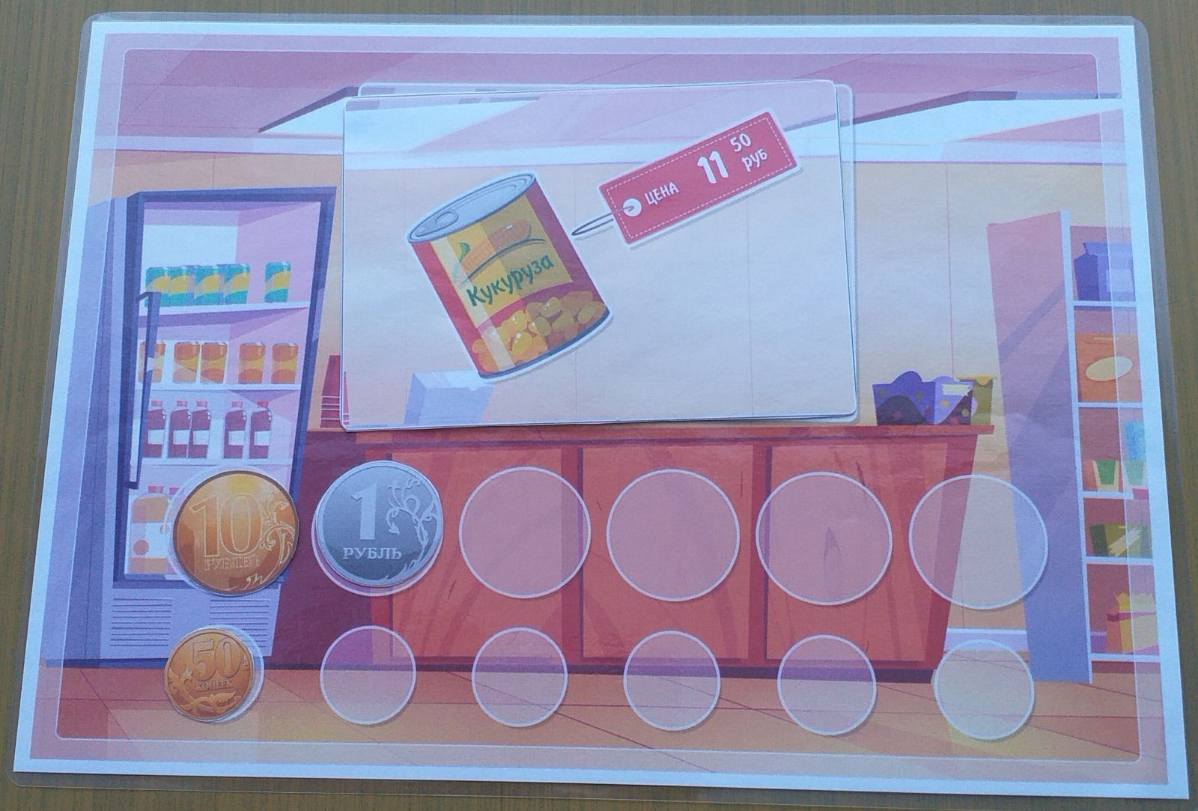

Slide 5
